Slide 1
Использование географических материалов в классном руководстве На примере мероприятия к Дню народного единства
Силиванова Анастасия Александровна,
учитель географии ГБОУ СОШ №1 с. Борское

Slide 2
Класс: 5в Тема: День Народного единства Название: «Мы – россияне!» Дата проведения: 08.10.23 Ориентировочное время: 40-45 мин Педагогическая цель: нравственно-патриотическое воспитание детей через игровую программу

Slide 3
Рефлексивная анкета
1. Понравилось ли вам сегодняшнее мероприятие? ___________________________________________________________________________ 2. Что показалось вам скучным? ­­­­­­­­­­­­­­ ___________________________________________________________________________ 3. Что запомнилось больше всего? ___________________________________________________________________________ 4. Узнали ли вы сегодня что-то новое? Что это было? ___________________________________________________________________________ 5. Что бы вы хотели сказать организаторам мероприятия? ___________________________________________________________________________

Slide 4
Кл. руководитель: Около 200 народов живет в нашей стране. Примерно 100 из них (95 % жителей), являются коренными, т. е. живут здесь постоянно (русские, татары, башкиры и др.). Примерно 20 народов – это представители соседних государств (украинцы, казахи, белорусы, армяне, поляки, китайцы, корейцы и т. д.). Все мы с гордостью говорим: «Наша Родина – Россия», «Я-россиянин!». Давайте сегодня узнаем, как много нам известно о народах нашей Родины. В ходе игры мы выполним несколько заданий и получим баллы и узнаем свой уровень знаний народов России. Не расстраивайтесь, если баллов будет не так много, как вы бы хотели. В игре нет победителей и проигравших, все мы сегодня в одной большой команде.
Вступительная речь

Slide 6
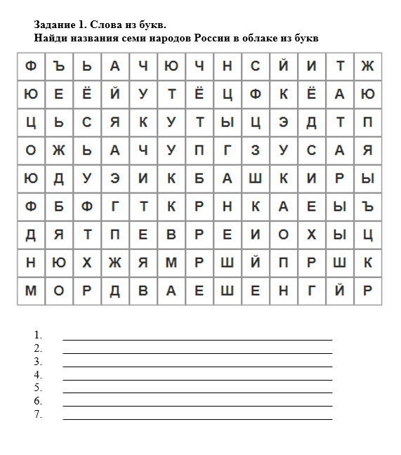
Задание 1

Slide 7
Задание 2

Slide 8
Задание 2

Slide 9
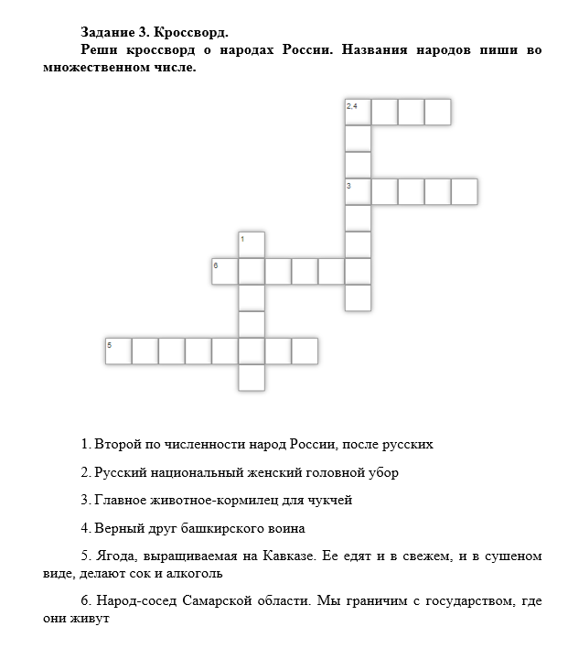
Задание 3

Slide 10
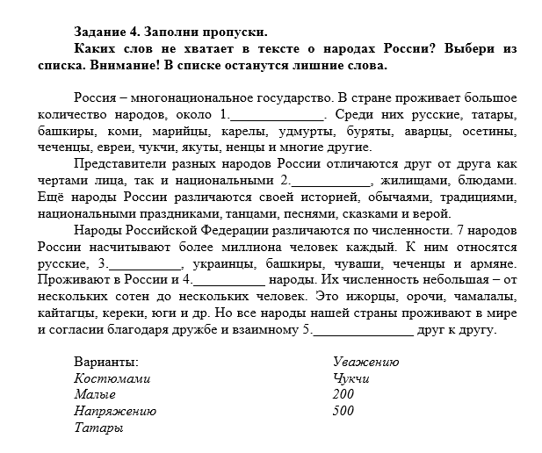
Задание 4

Slide 11
Задание 5

Slide 14
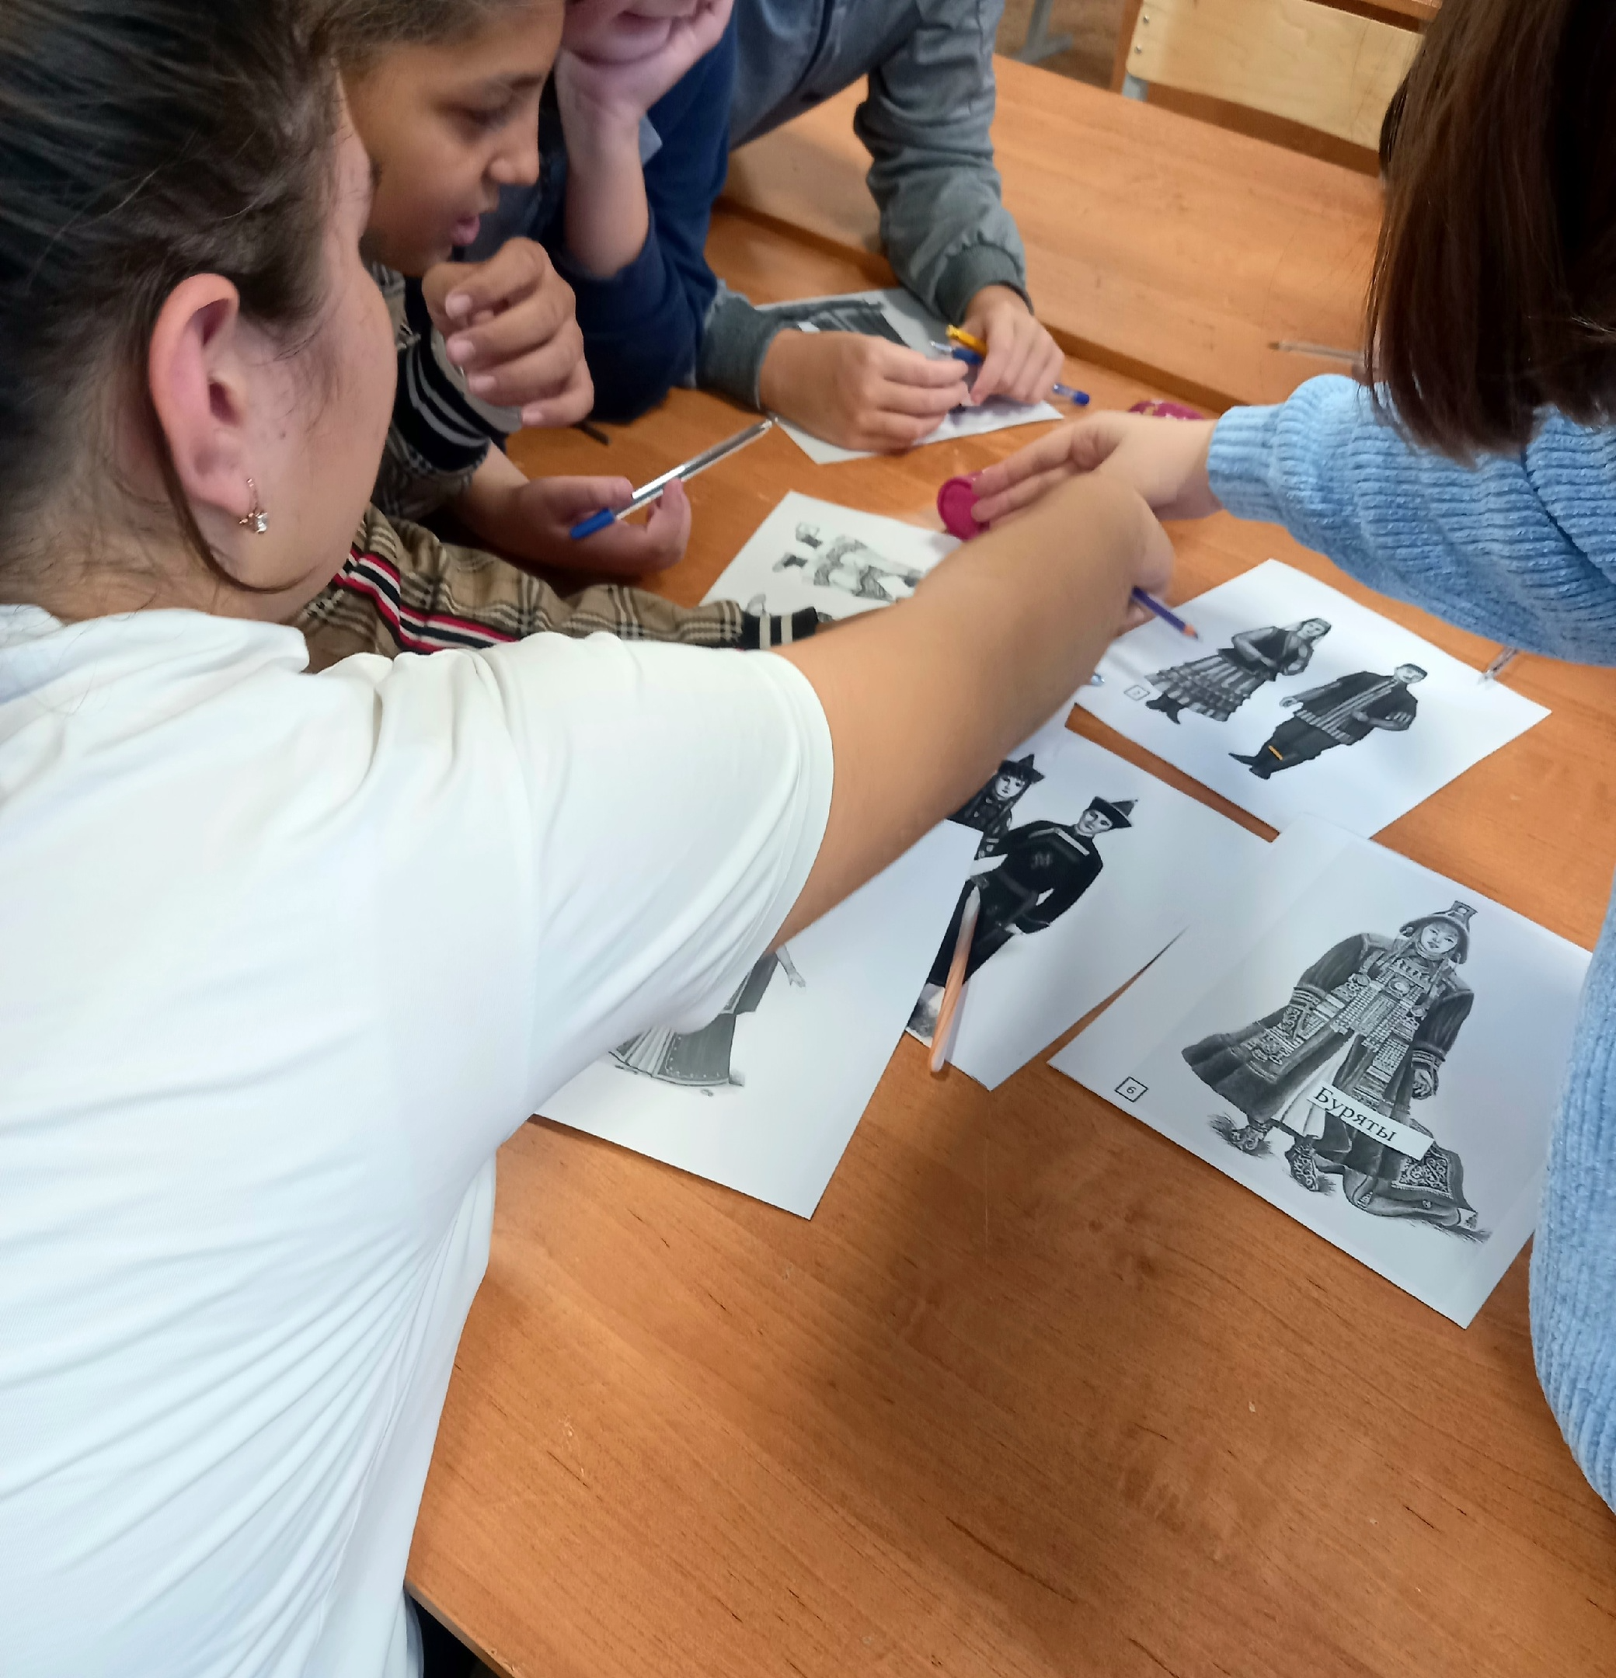
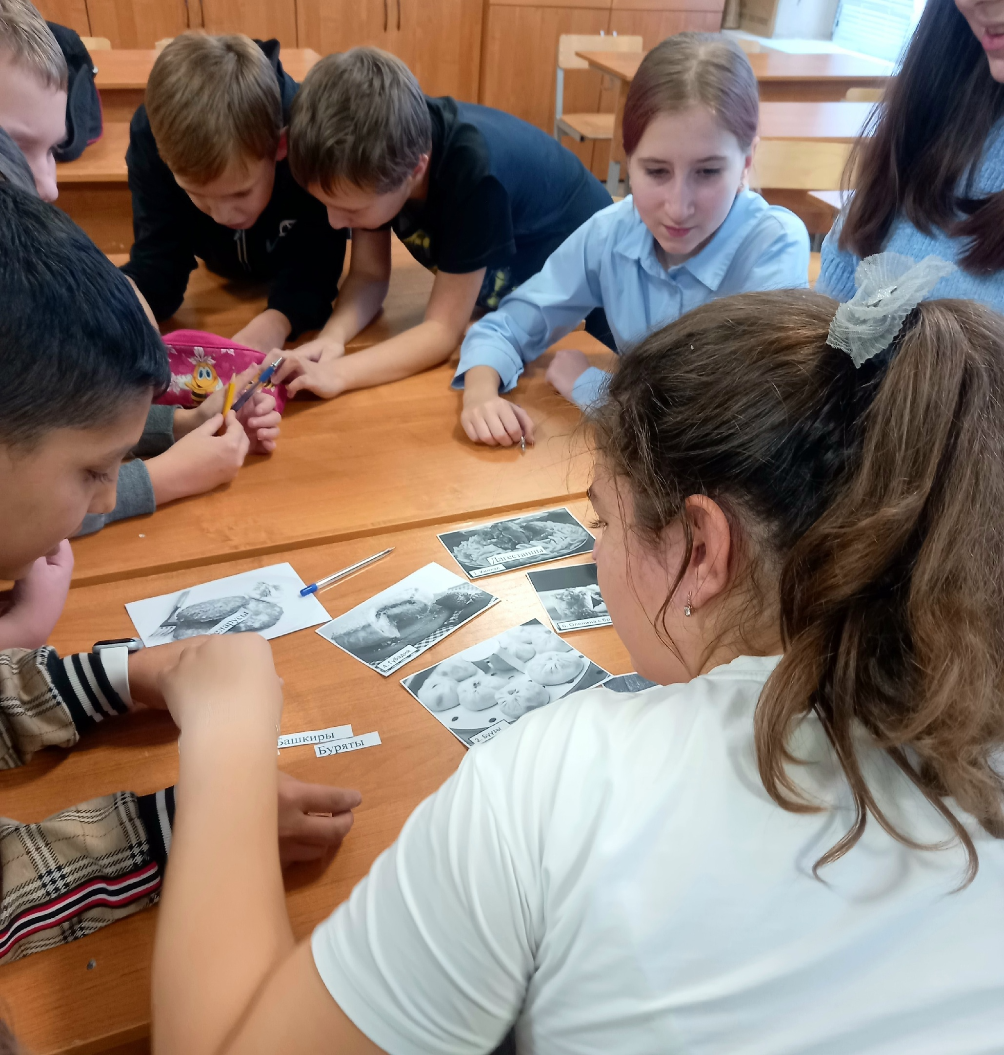
Учащиеся 5 в
Выполнение задания 2

Slide 15
Спасибо за внимание!

